Slide 1
江苏乔科科技有限公司 金蝶云星空流程梳理与解决方案

Slide 2
总体业务流程
工程
物料
BOM
供应商
预测单
价格管理
替代方案
销售订单
MRP运算
物料计划
（采购申请）
采购订单
供应商
车间生产
采购入库
生产订单/委外订单
直接调拨
生产退料
生产补料
销售出库
原材料库存
生产入库/委外入库
车间仓库/
供应商仓库
成本核算
应收、收款
总账
应付、付款

Slide 3
销售部分
01

Slide 4
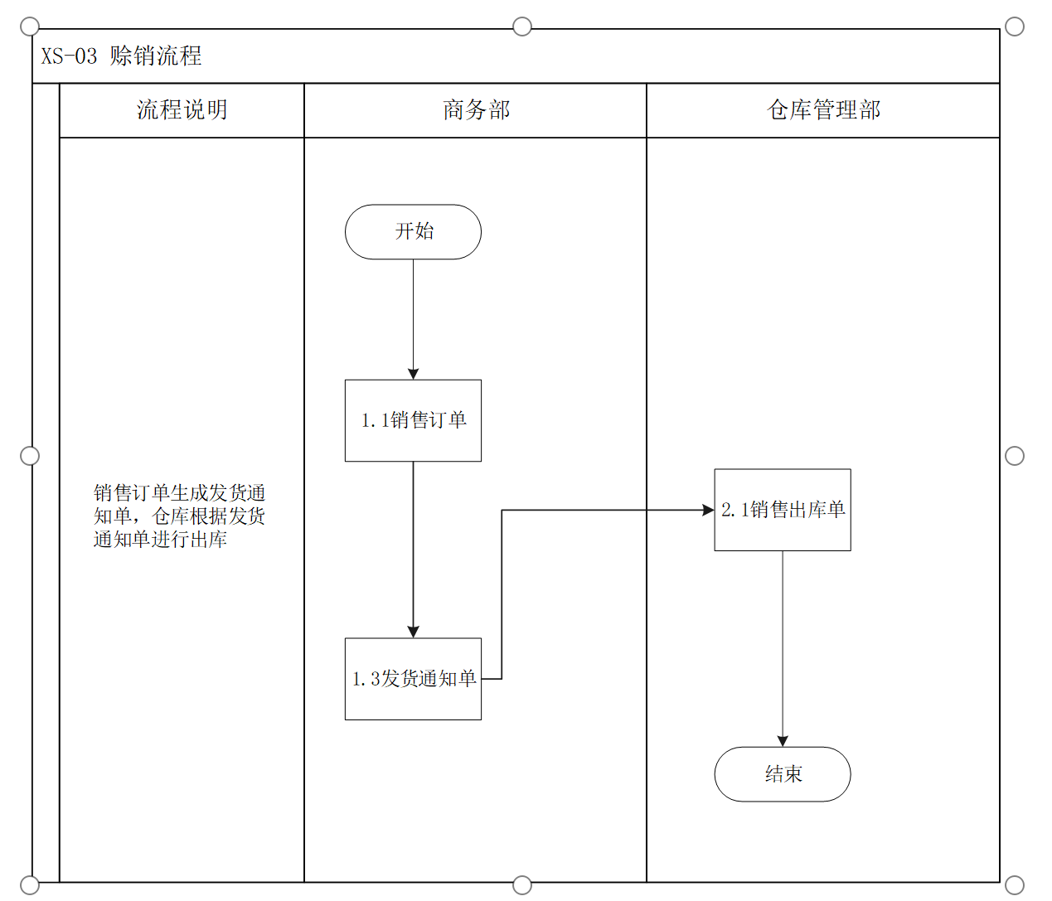
业务流程

Slide 5
系统应用问题点
1、商务下需求，可能有订单，可能是备货。
解决方案：
有订单就下销售订单，备货就做预测单，用备货卖给客户，就从预测单
下推销售订单。

Slide 6
系统应用问题点
2、物料编码的单位转换问题。
比如模组->箱体的单位不同。
解决方案：
建立物料时，使用不同计量单位，通过BOM实现单位比例的转换。

Slide 7
系统应用问题点
3、物料的编码、名称等修改，但生产流程已经走下去了。
解决方案：
已设置反审核物料时，系统提示需同步信息。当修改物料后，再到群里
发信息告知大家。

Slide 8
系统应用问题点
4、未结订单清理。
解决方案：
定期在销售订单列表，过滤未发货完成的销售订单，确认不再发货了，则
手动关闭掉。

Slide 9
采购部分
02

Slide 10
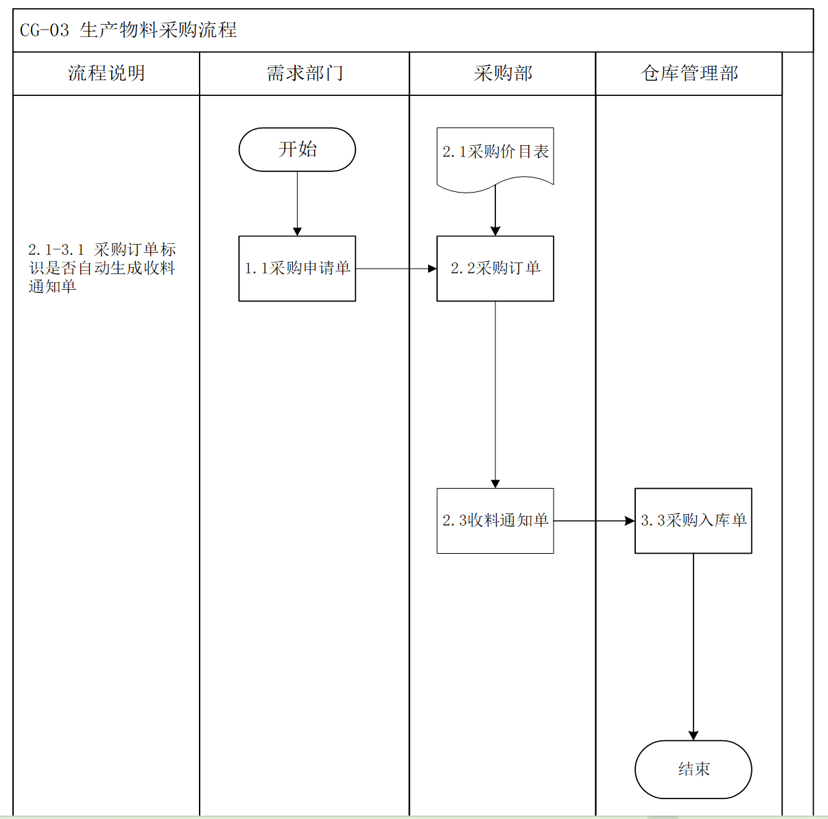
业务流程

Slide 11
系统应用问题点
1、采购订单非赠品无价格，导致采购成本核算异常。
解决方案：
采购订单已设置为，不勾选赠品时，审核时单价必录。

Slide 12
系统应用问题点
2、采购入库时有供应商赠品，需入库到赠品仓，不进行成本核算，还可能盘盈。
解决方案：
（1）采购入库单已设置为，勾选赠品时，库存状态自动为“赠品”。
（2）已确定取消赠品仓。

Slide 13
系统应用问题点
3、采购订单及时结单的问题。
解决方案：
定期在采购订单列表，过滤未入库完成的采购订单，确认不再入库了，则
手动关闭掉。

Slide 14
生产部分
03

Slide 15
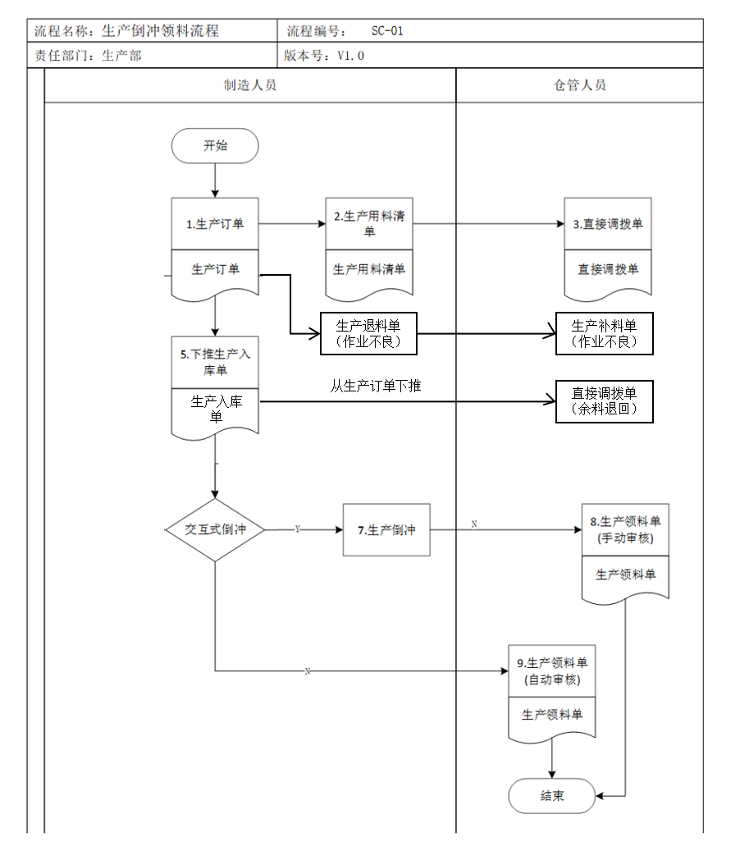
业务流程

Slide 16
系统应用问题点
1、生产领料、退料，操作复杂、核算不准确的问题。
（1）现在是直接领料的模式，存在按最小包装领料，生产完成后余料需要退料的问题。
（2）存在生产订单完全领料、没完全入库，但是不再做了，余料退料按领料单下推需要手工修改数量、按生产订单下推成本又不准确的问题。
解决方案：
（1）半成品BOM设置跳层，只建产品的生产订单，体现所有外购物料。
（2）建车间仓，使用调拨倒冲模式，完工入库时，自动从车间仓生成领料单。
（3）生产过程中的来料不良换料，直接去仓库换料，仓库直接做给供应商的退
料。不需要做退料单和补料单，直接做从原料仓到不良品仓的调拨单即可。
（4）生产不良的退料、补料，在系统中做退料单和补料单。如果无料可退，直
接做补料单。
（5）建立不良品仓库，默认库存状态不良。退料到不良品仓。

Slide 17
系统应用问题点
2、生产订单及时结案的问题。
解决方案：
定期在生产订单列表，过滤未完工、结案、结算的生产订单，确认不再生产了，
则手动强制结案掉。

Slide 18
系统应用问题点
3、生产退补料单及时录入的问题。
解决方案：
生产退补料单，最晚应与生产订单结案在同一月份。

Slide 19
仓库部分
04

Slide 20
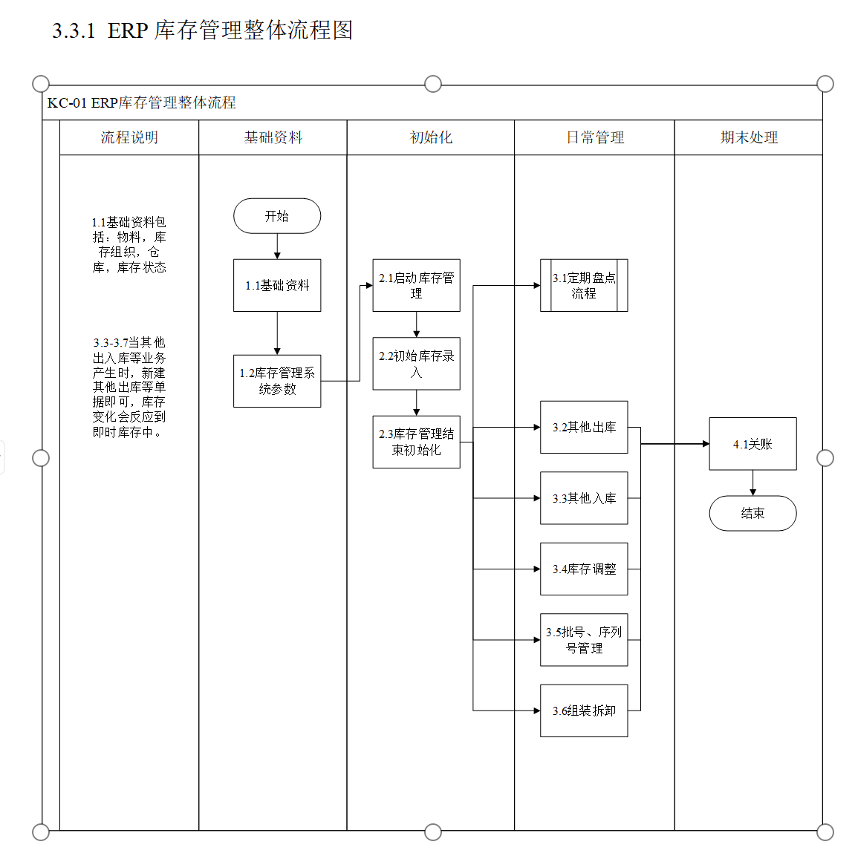
业务流程

Slide 21
系统应用问题点
1、采购入库单不能批量添加赠品仓的问题。
同问题2。
解决方案：
取消赠品仓。

Slide 22
系统应用问题点
2、采购订单不能及时录入的问题。
有许多时候，供应商送货了，但是采购订单还没在系统创建。
解决方案：
人工提醒。

Slide 23
系统应用问题点
3、其他出入库单的“备注”录入的问题。
其他入库单、其他出库单，单据头备注后，需要在明细一行一行复制。。
解决方案：
其他入库单和其他出库单已设置为，在物料+单据头备注都不为空时，
明细备注默认为单据头备注的内容。
要求：先录入单据头备注，再选择物料编码。

Slide 24
系统应用要求
4、其他出入库单的“单据类型”必须保证准确。
其他入库单、其他出库单，是按照单据类型来设置是否计入生产成本核算的。
操作要求：
（1）计入生产成本核算的辅料出入库，一定要选择正确的单据类型“标准”。
（2）维修分两类，生产过程中的，走退补料流程。售后退回维修的，才走其
他出入库单，单据类型为“维修”。
（3）物料报废，使用“研发”类型，就必须备注清晰研发原因。

Slide 25
系统应用要求
5、仓库发料使用纸质单的问题。
操作要求：
仓库出入库，必须见系统单据发货，从系统打印单据。不允许手写纸质单。
否则系统流程就没有作用了！

Slide 26
成本部分
05

Slide 27
系统应用问题点
1、生产费用按照不同产品类型分别归集、分别核算。
例如乔芯下，车载产品成本不计算人工制费，COB产品成品要计算人工制费。
乔科下，可建立2号生产部，将COB、车载产品、LED等生产人员和生产设备都不同的不同产品类型。
分别归集费用、分别核算成本，使成本更加准确。
解决方案：
按照产品生产车间的人员和设备划分，在系统中建立不同的生产部门。
将生产订单、固定资产卡片、费用归集等，都分不同的生产部门建立。

Slide 28
系统应用问题点
2、按不同业务类型统计收入、成本等的需求。
例如代工代料和代加工的两种业务类型，需要分别统计生产入库、销售出库等的数据。
解决方案：
按照不同业务类型，已在销售订单、生产订单、销售出库、生产入库中建立
不同单据类型，并按单据流程自动携带。

Slide 29
委外部分
06

Slide 30
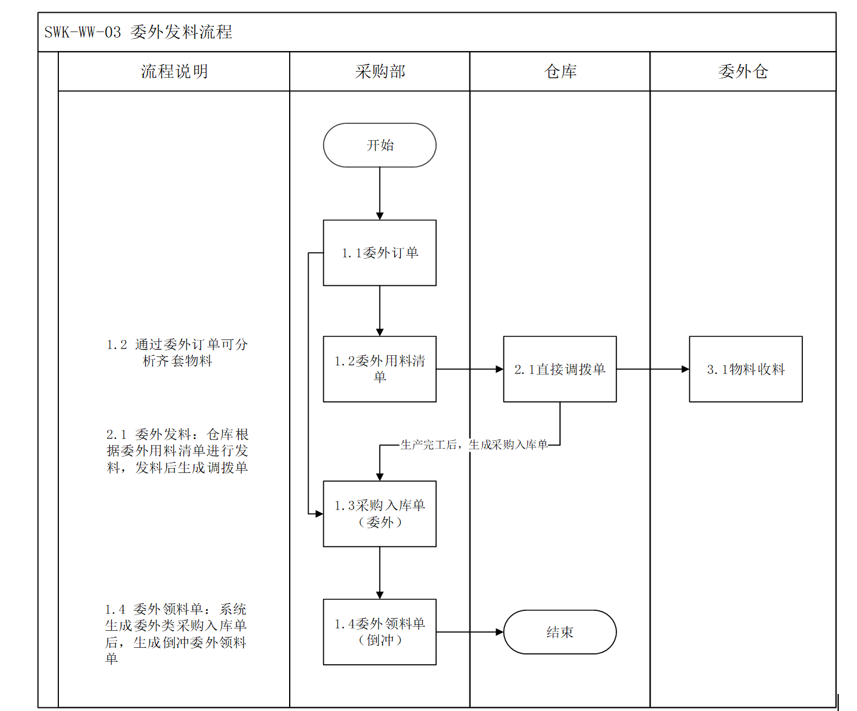
业务流程
采购订单

Slide 31
系统应用问题点
1、乔芯生产，作为委外业务。
解决方案：
启用委外模块，委外发料也使用调拨倒冲模式，委外收货按采购流程执行。

Slide 32
系统按新生产流程运行的基础设置
07

Slide 33
生产和委外流程执行调拨倒冲模式运行的基础设置要求
1、系统设置：
（1）生产订单的“直接入库-普通生产”和“直接入库-普通生产（代加工）”的和“普通委外订单”的单据类型，业务参数中设置非返还件结案控制为：在制数为0。
（2）生产用料清单和委外用料清单下推调拨单的单据转换，自动计算下推数量为调拨数量-实领数量，要求当出现补料时，也从原料仓先调拨至车间仓，再从车间仓生成补料单。
2、基础数据：
（1）COB物料，都是委外给乔芯加工的话，需要将物料属性都修改为“委外”。
（2）所有半成品的BOM都必须设置跳层。
（3）所有BOM的物料的发料方式，都必须设置为“调拨倒冲”，并设置默认发料仓库。
（4）需要建立车间仓。
（5）需要按照委外供应商建立委外仓，比如乔芯委外仓。
（6）需要建立2号生产车间，及其对应的成本中心。

Slide 34
系统运行保障
08

Slide 35
为保障系统运行稳定、数据准确，必须实行系统管理员定时进行单据稽查
1、每日稽查：
（1）所有的库存单据，包括：采购入库单、采购退料单、生产领料单、生产退料单、生产补料单、直接调拨单、委外领料单、委外退料单、委外补料单、生产入库单、销售出库单、销售退货单、其他入库单、其他出库单，当天创建的单据必须当天审核。
（2）每天仓库发料到车间的直接调拨单，应根据工序选择调入对应车间仓，当天单据检查是否选错车间仓。
2、每月稽查：
（1）所有的订单，包括：未关闭的采购订单、未关闭的销售订单，每月底必须检查。未完结但是不再执行的订单，都必须手动关闭。
（2）未结案或结算的生产订单、未结案或结算的委外订单，每月底必须检查。未完结但是不再执行的订单、或者已经完全入库但因为有超损领料导致未自动结案的订单，都要手动强制结案。
（3）每月1号检查是否存在补录前一天的单据的情况，如果存在，检查单据日期是否为上月正确日期。
（4）每月初、财务核算成本前，检查是否存在领料套数少于入库数的生产/委外订单；是否存在生产/委外订单的退补料单日期比结案时间晚一个月的单据。

